Slide 1
Friburgo 2022
Realidades

Slide 2
Trasmitir el deseo de nuestras cooperaciones y reforzar un encuentro en Friburgo y Lisboa 2023

Slide 3
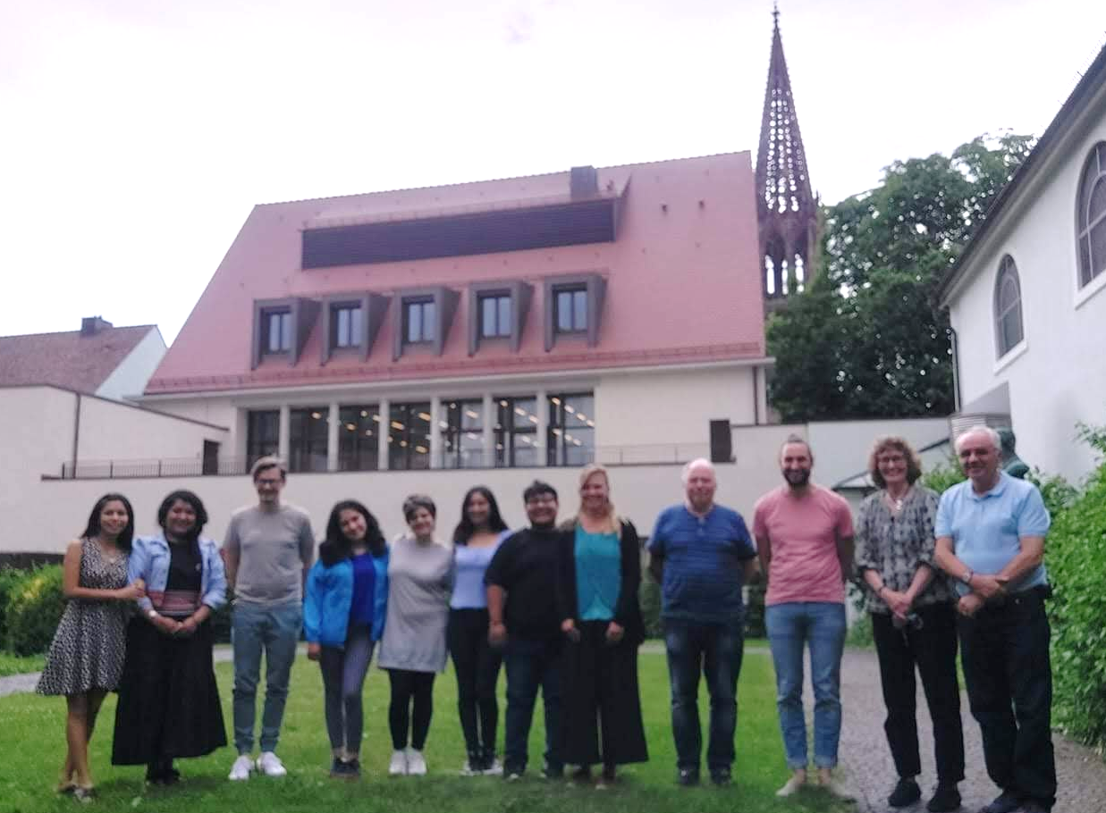
Propuesta de Cooperación e Inter-aprendizaje
Reunión con programas de voluntariados, programas de pastoral y parte de la comisión Perú en Friburgo.

Slide 4
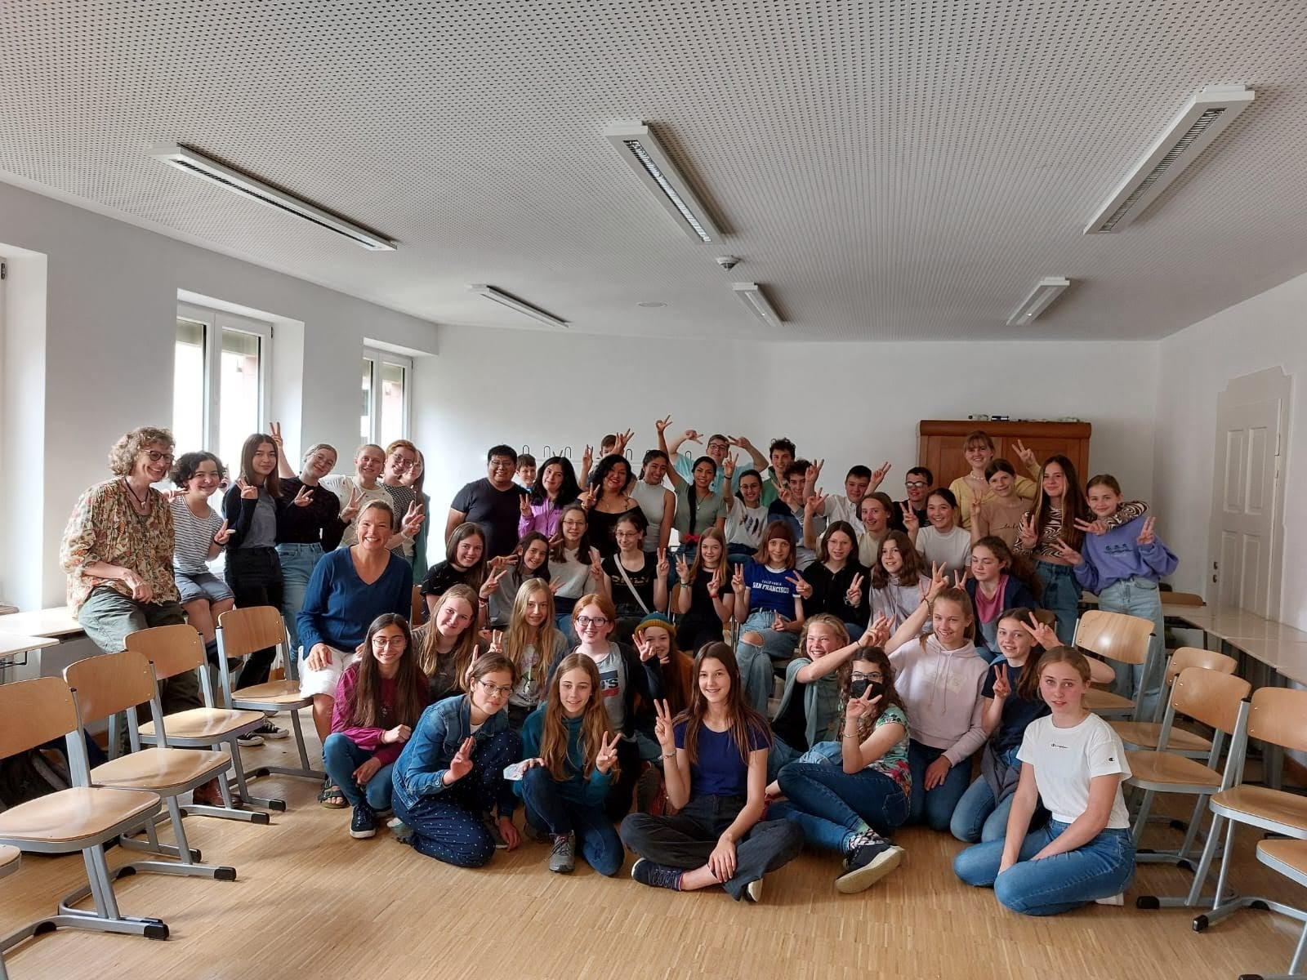
Visita a las escuelas que cooperan con la Partnerschaft y la tiendas del mundo

Slide 5
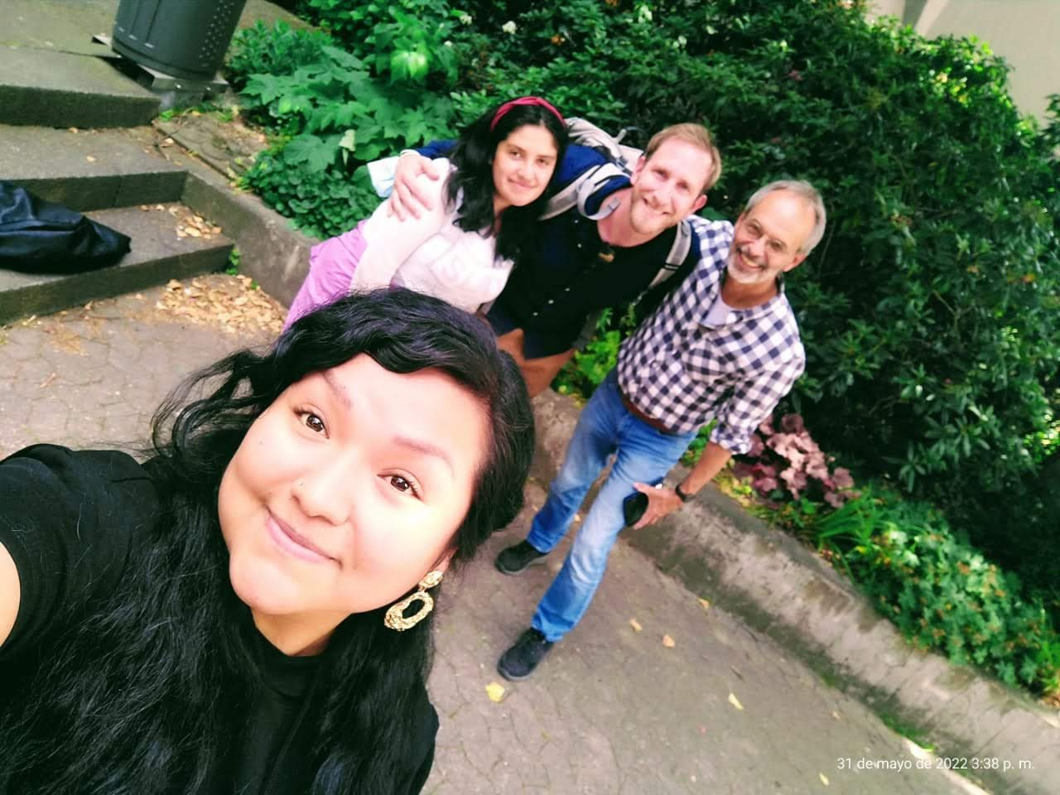
El intercambio con estudiantes de un colegio católico, para interesar sobre nuestras acciones y ellos puedan sumarse a nuestras cooperaciones y futuros proyectos.

Slide 6
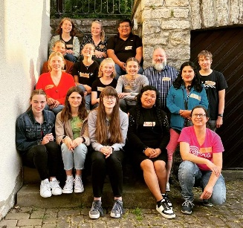
Visita a los jóvenes de la parroquias cercanas a Bruchsal
Hablamos de las visitas, de las experiencias y los intercambios.

Slide 7
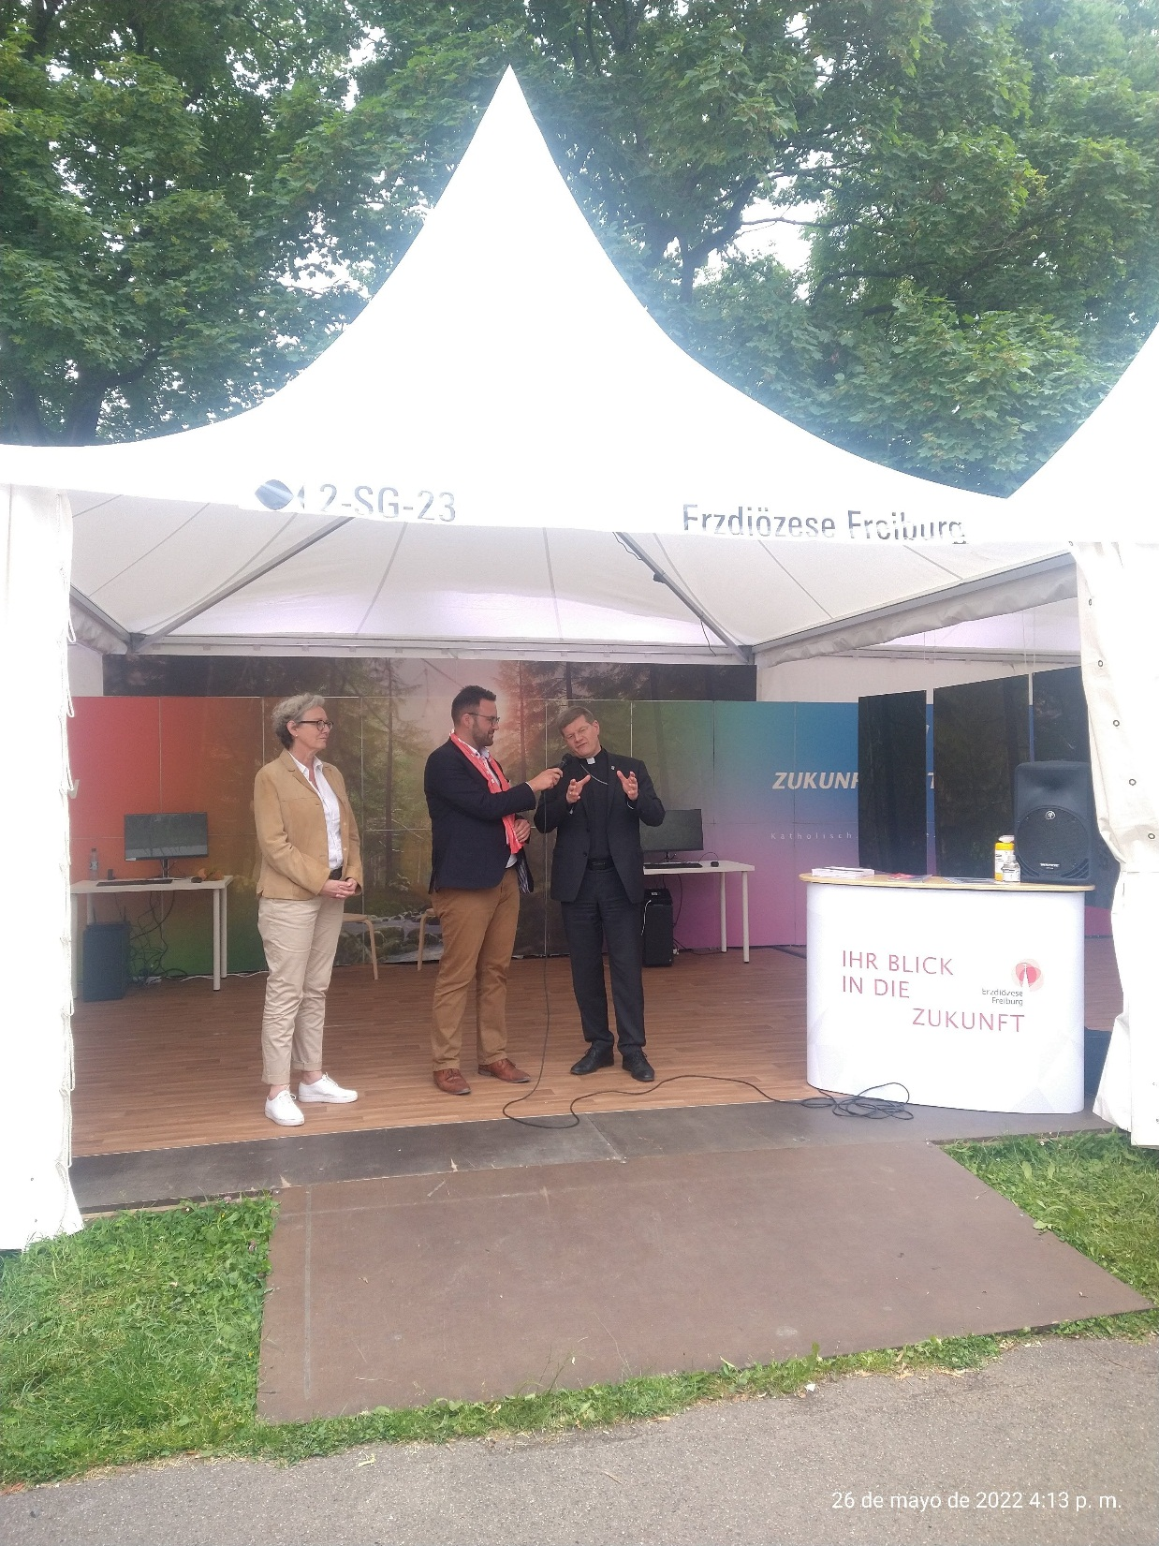
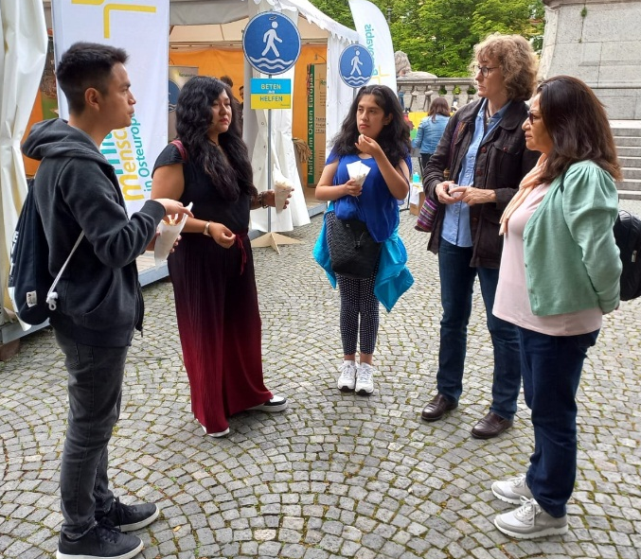
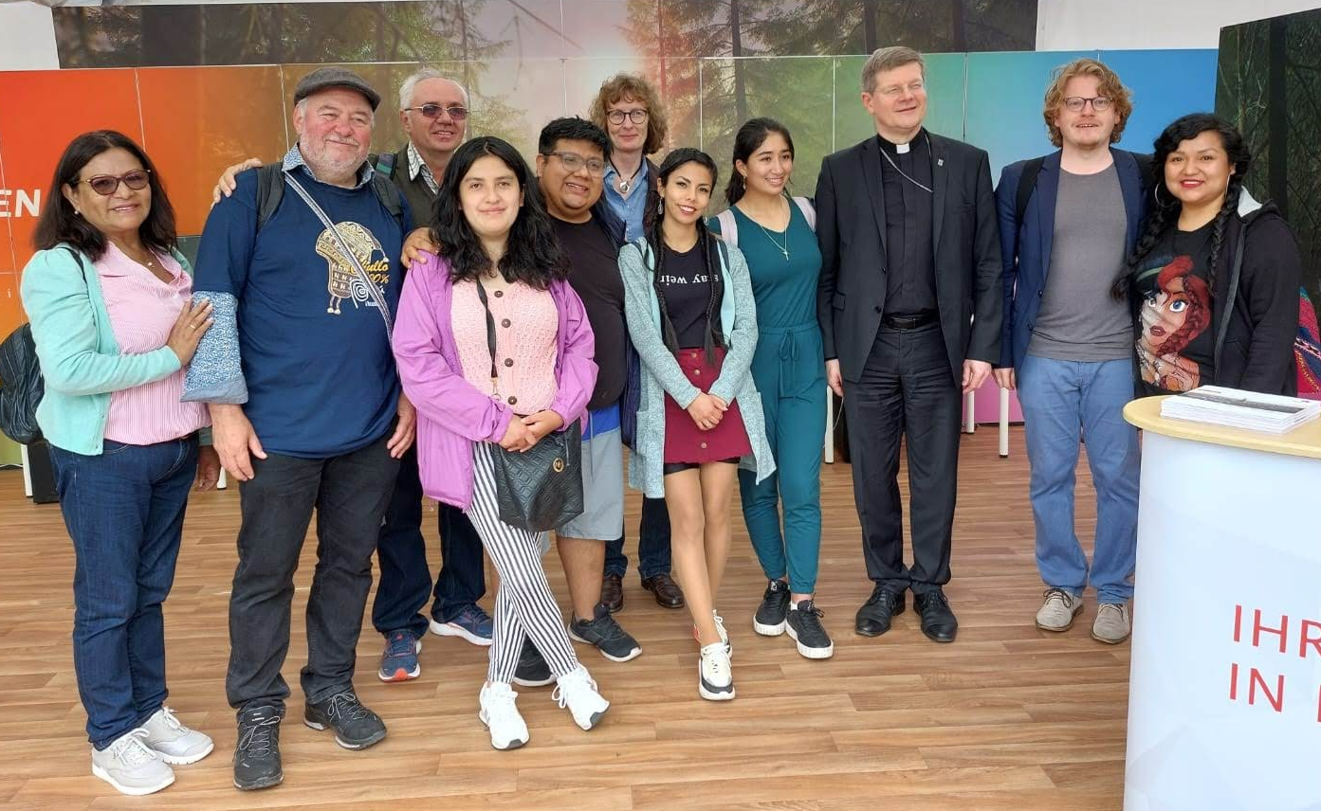
Día de los Católicos

Slide 8
Juventud en Littenweiler
Encuentro con algunos miembros de Partnerschaft cercanas.

Slide 9
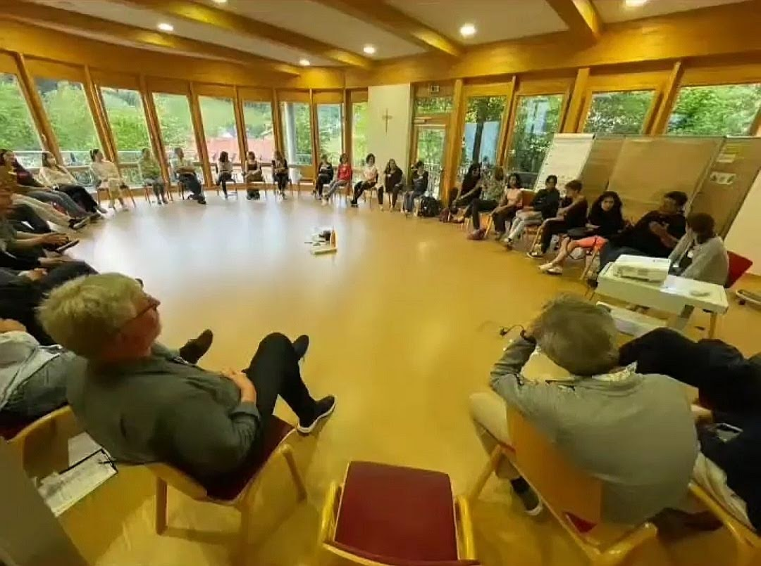
Conversación con Docentes
La importancia de la formación, del involucramiento y sobre todo del seguir modelos que nos ayuden a volver a creer en espacios de ayuda mutua.

Slide 10
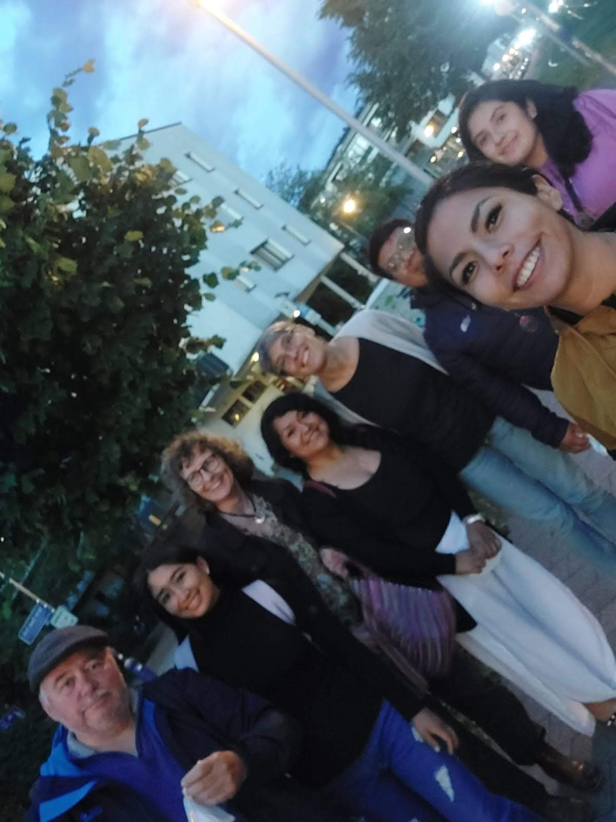
Buscar el vinculo, temas de interés y acciones que nos permitan avanzar hacia un futuro, sin dejar de lado nuestra historia.
El tema ECO

Slide 11
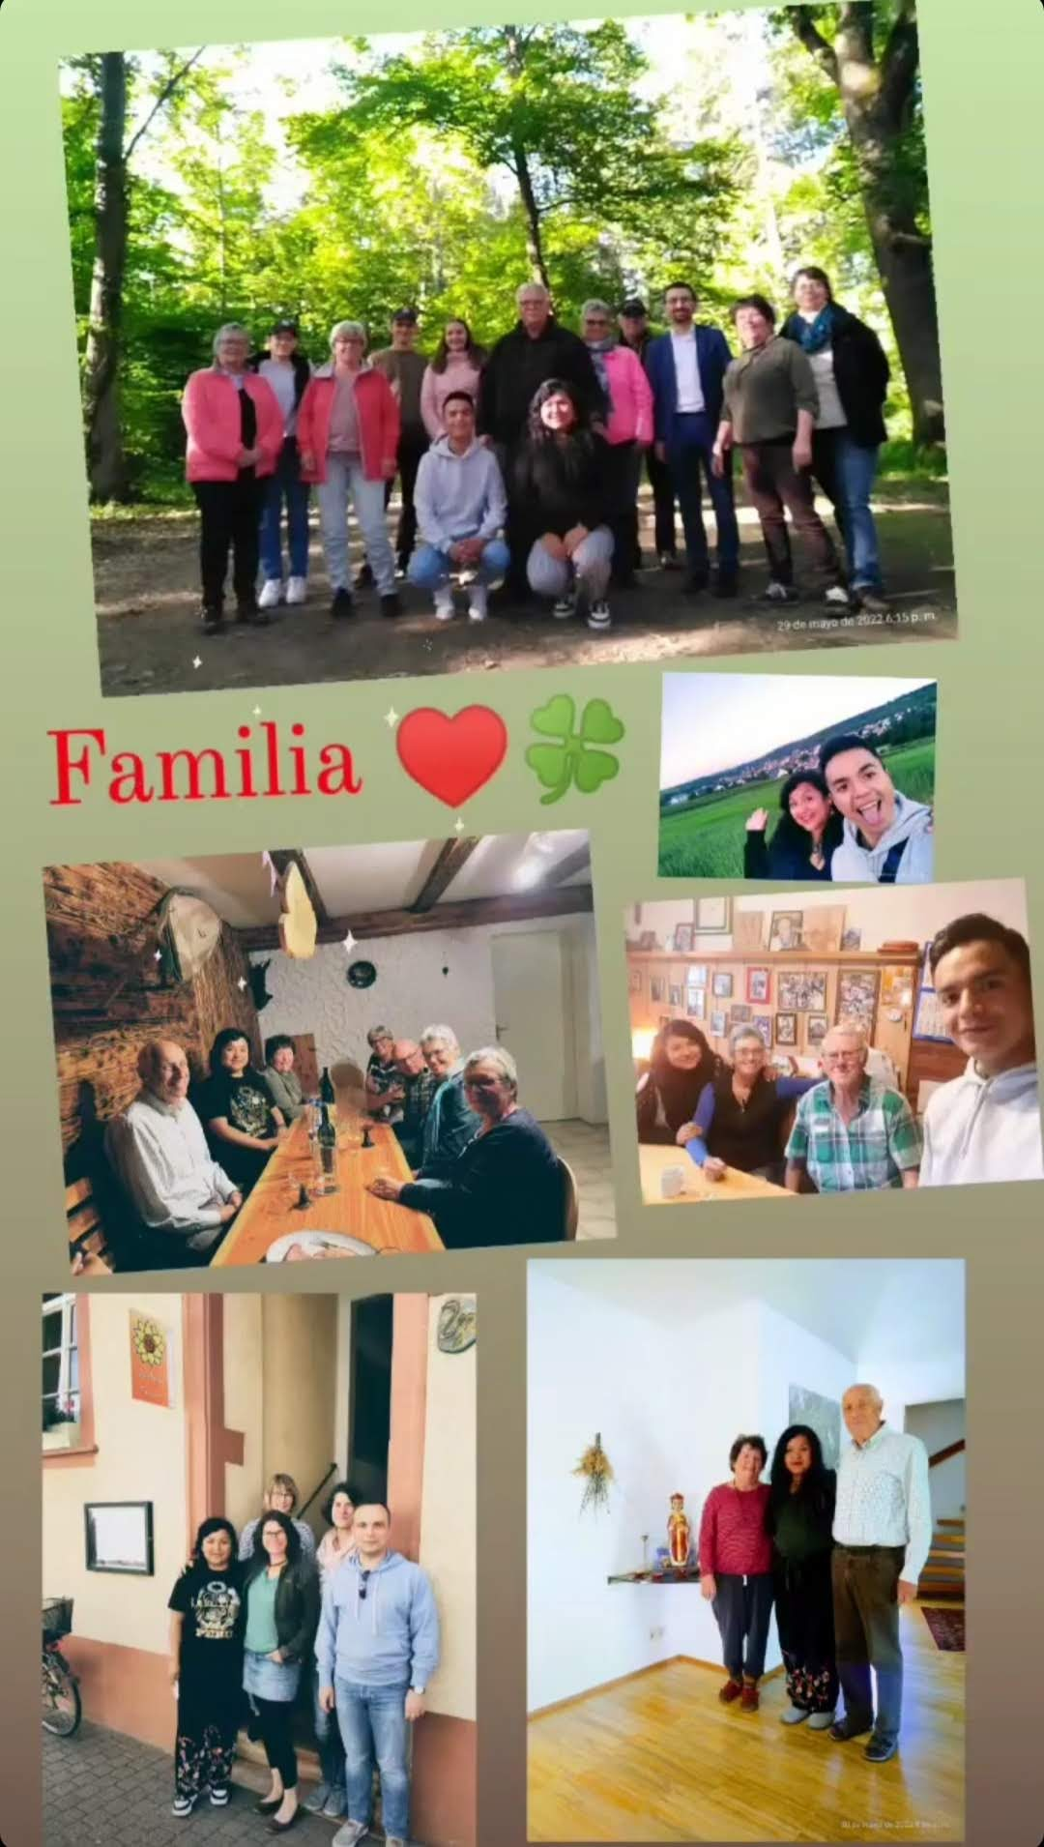
El dialogo con nuestras Parroquias, para que se sienta un trabajo cooperativo y un impulso en conjunto.

Slide 12
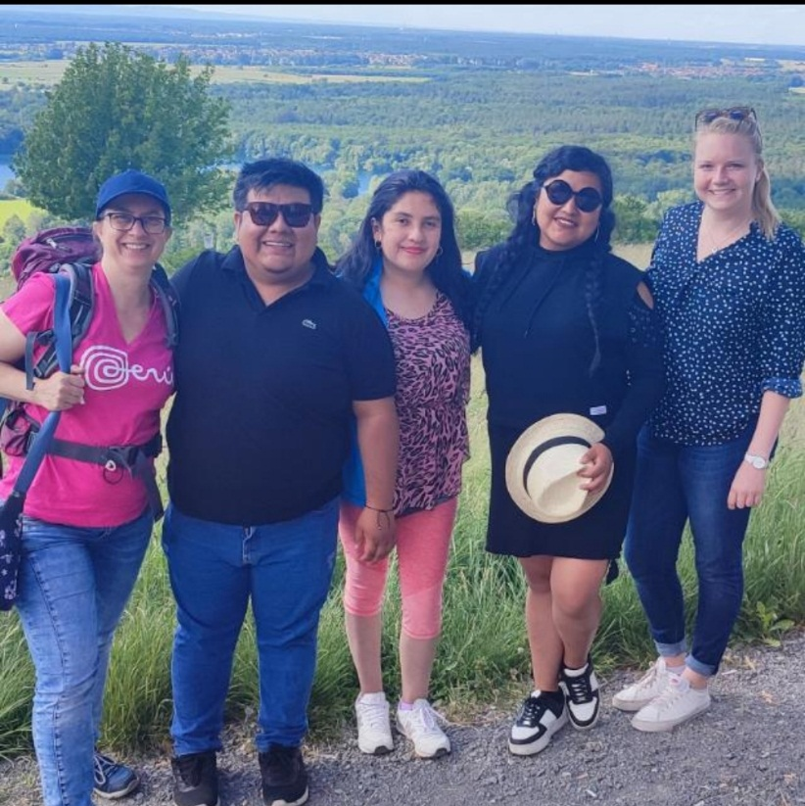
Encontrar espacios de interés, solidaridad y testimonio.

Slide 13
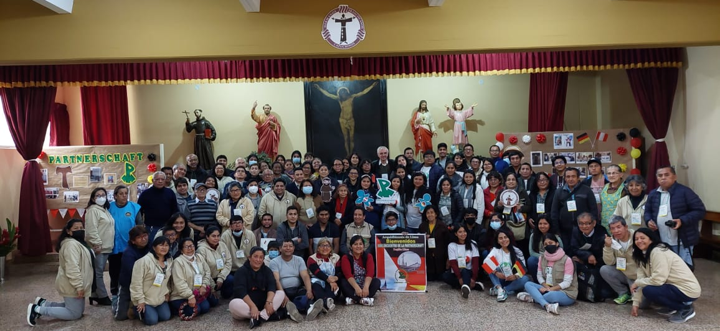
Los encuentros nos sirven para encontrar un equilibrio entre nosotros y reforzar nuestras hermandades.

